Slide 1

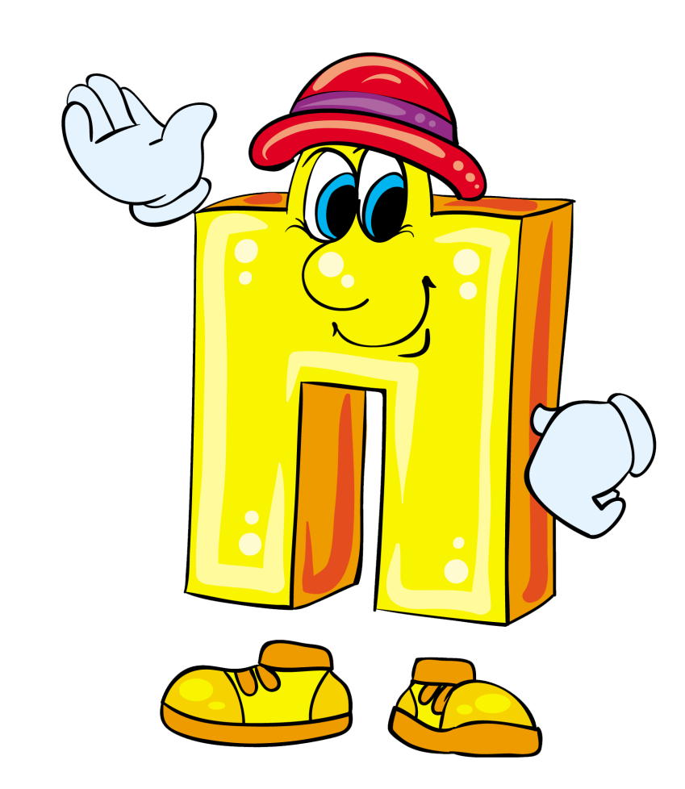

НОД по развитию фонетико-фонематической стороны речи у детей и обучению грамоте в старшей логопедической группе по теме:
«Звук П. Буква П».

Slide 2

П

Slide 3
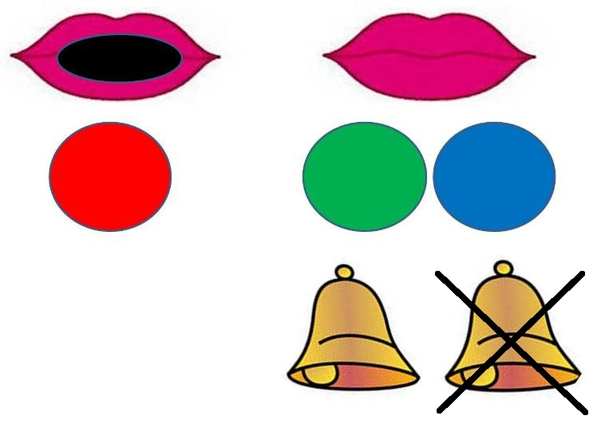
Характеристика звука П
Воздух встречает преграду - губы
Глухой
Согласный

Slide 4
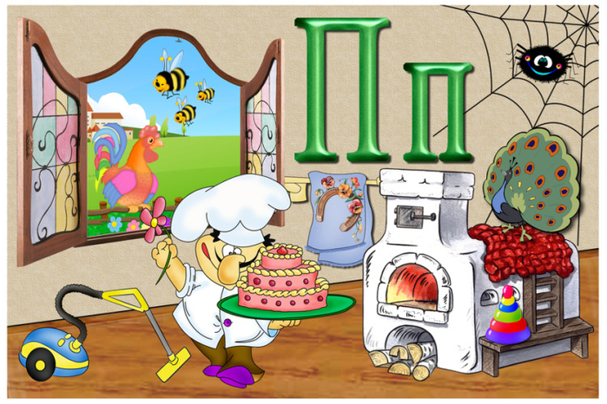

Slide 5

Звуковой анализ обратных слогов

Slide 6
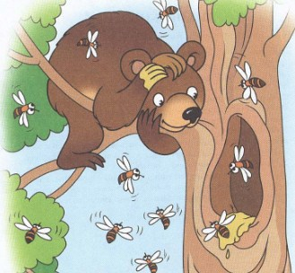
Звуковой анализ прямых слогов слогов

Slide 7

Звуковой анализ обратных слогов

Slide 8
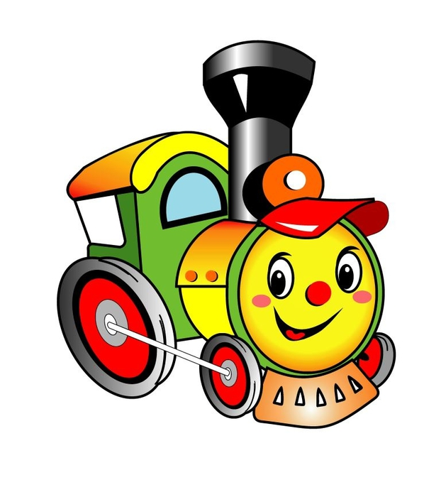
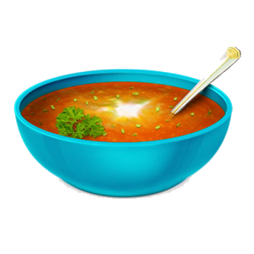
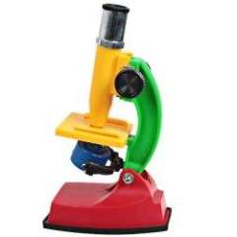
Игра «Где звук П спрятался?»

Slide 9


Slide 10

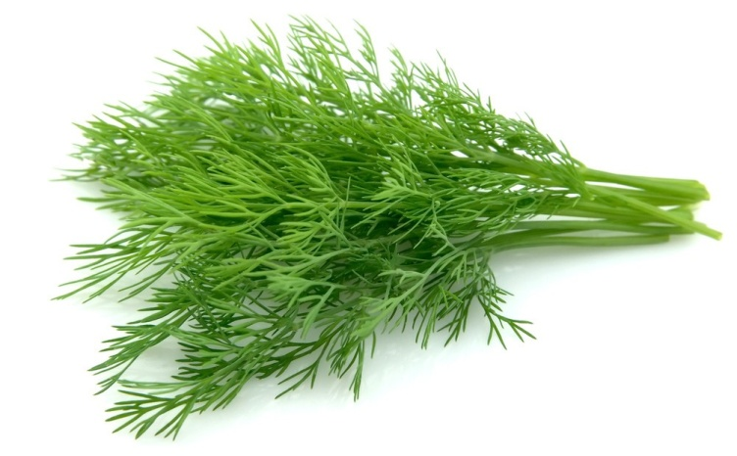
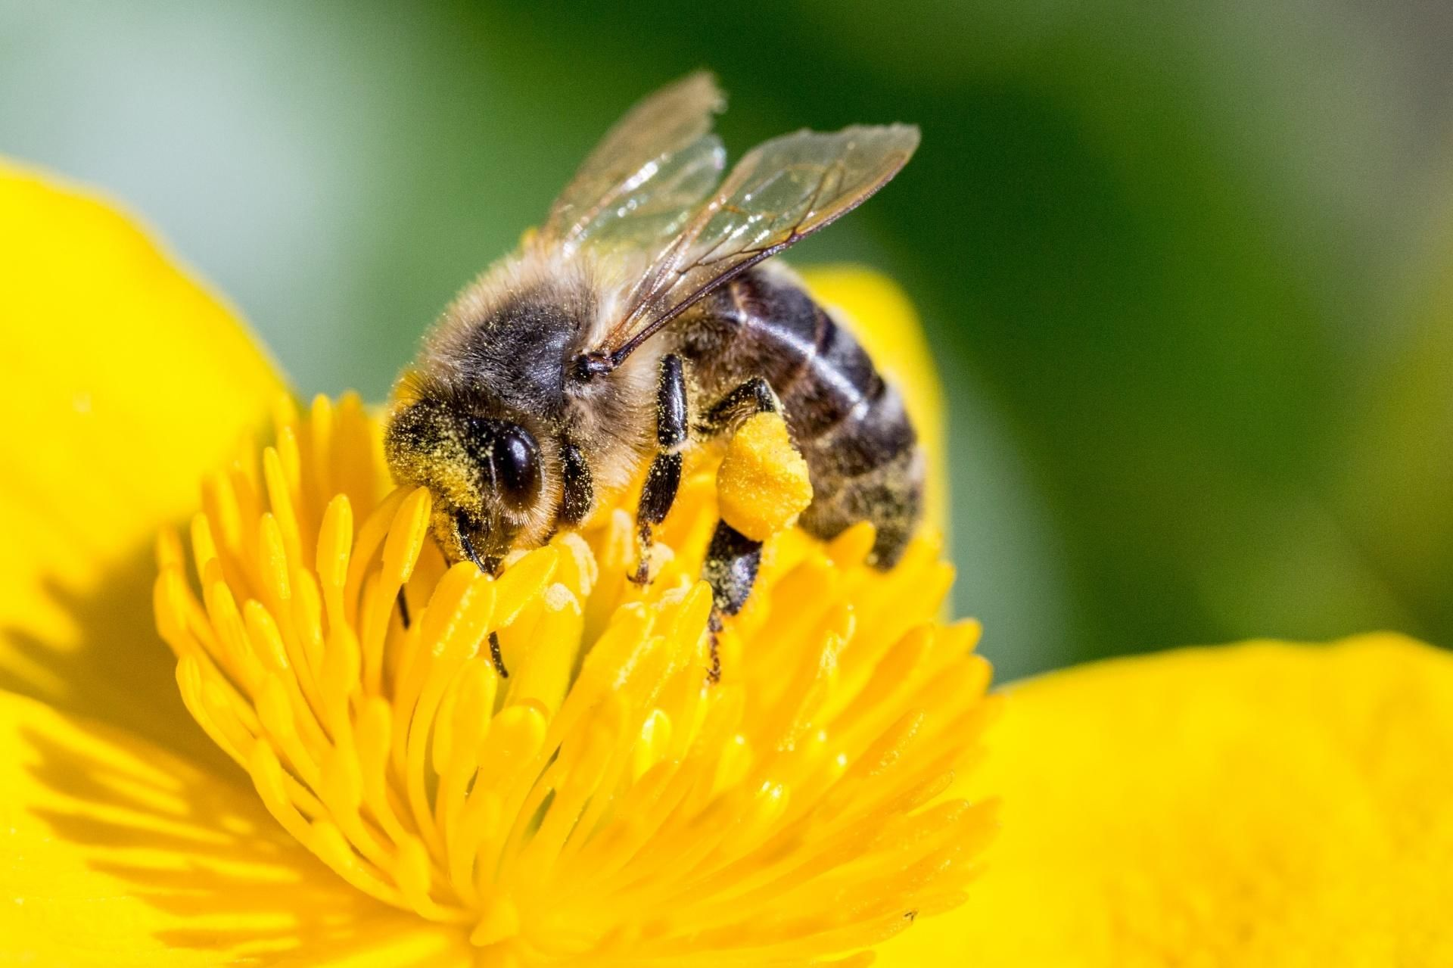

Slide 11
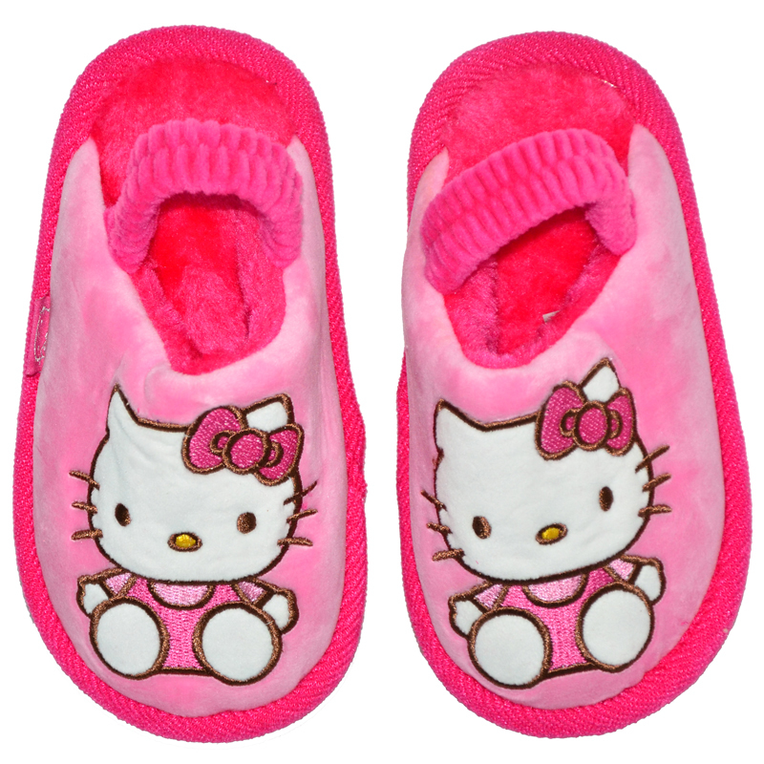
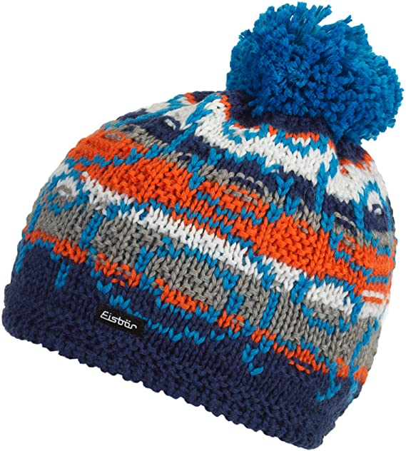
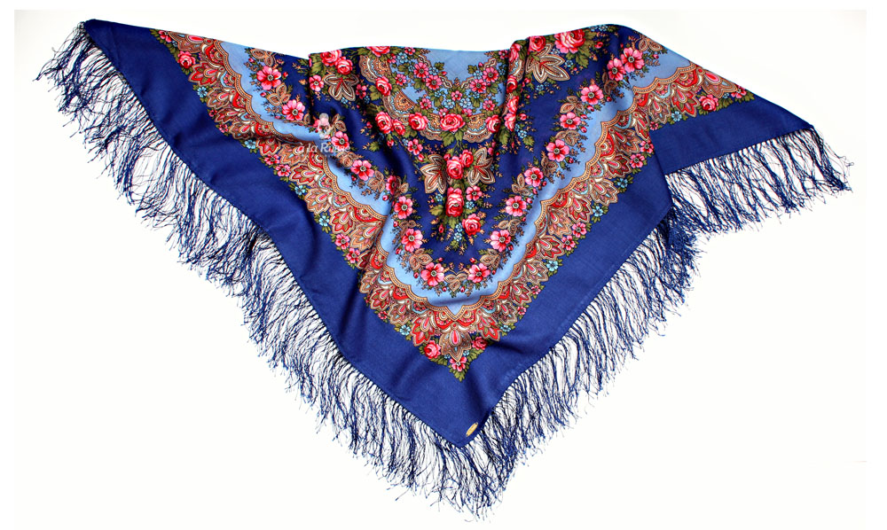

Slide 12
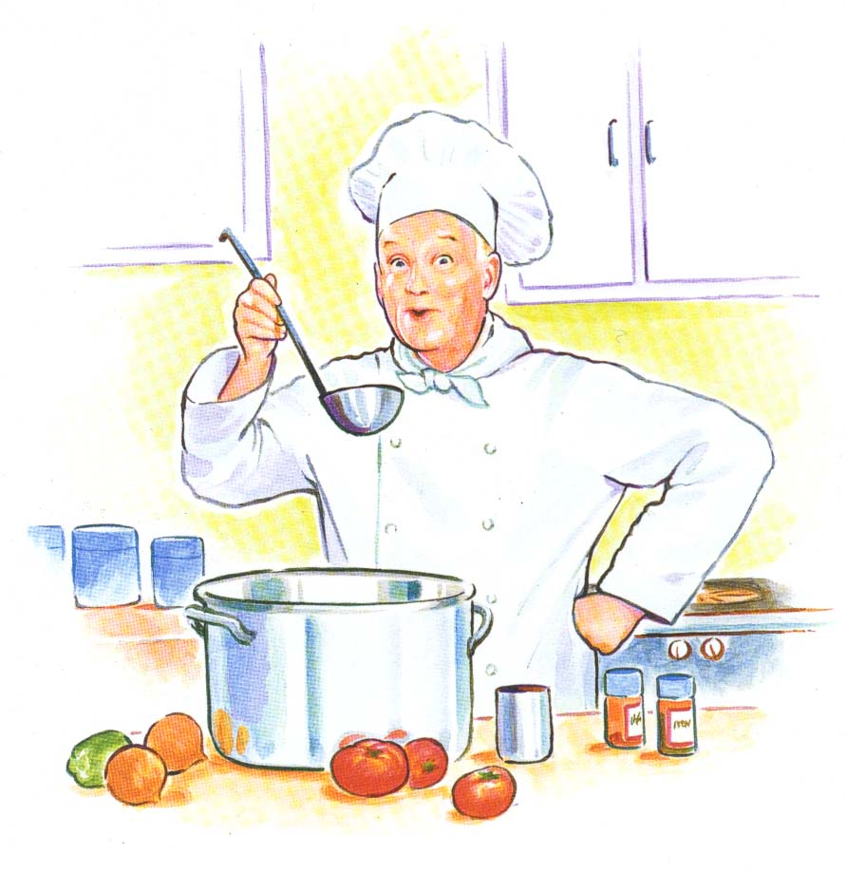
Составь предложение по картинке

Slide 13
Составь предложение по картинке

Slide 14

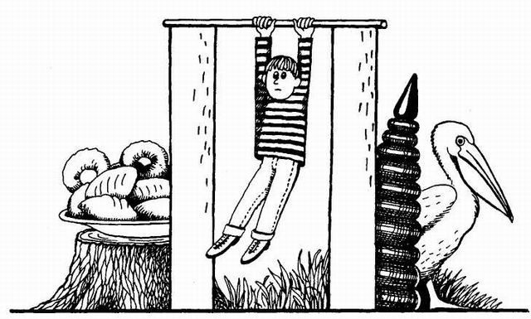
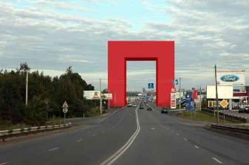
“П” - турник.
На нем гимнаст
Подтянулся сорок раз.
Подтянись попробуй ты
И не бойся высоты!
Говорил недавно кто-то:
П похожа на ворота

Slide 15


Slide 16


ОП
ОЫ
ЫИ
АУЫ
ЫП
УП
АУЫ
ИП
АП
Прочитай буквы на картинках и рыбка сможет уплыть в море.

Slide 17
Итог занятия
Воздух встречает преграду - губы
Глухой
Согласный

